Slide 1

Résultats de l’enquête sur l’association et le quartier du Port-à-l’Anglais
Questionnaire mis en ligne pendant le mois de mai 2020
(110 réponses)

Slide 2
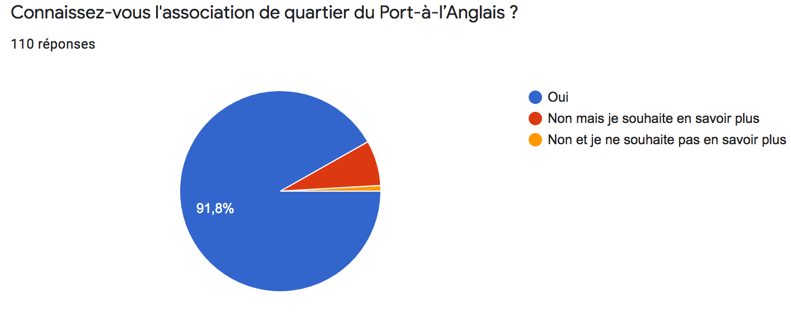
1ère PARTIE – L’ASSOCIATION

Slide 3
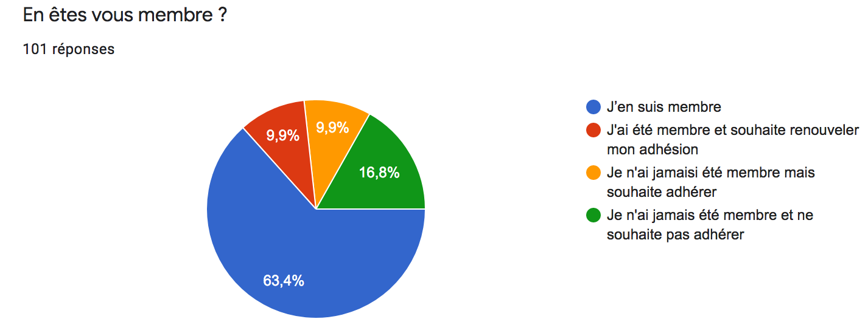

Slide 4
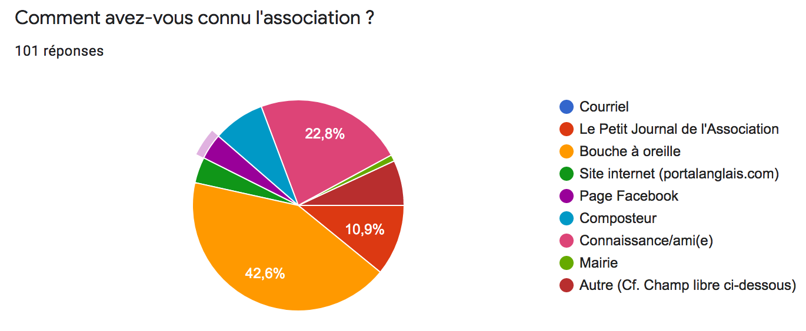

Slide 5
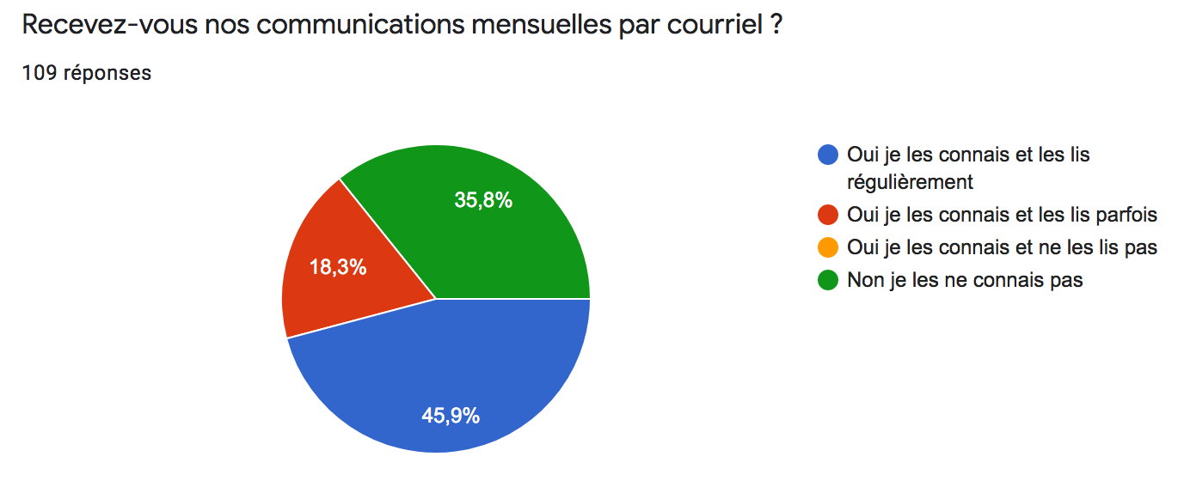

Slide 6
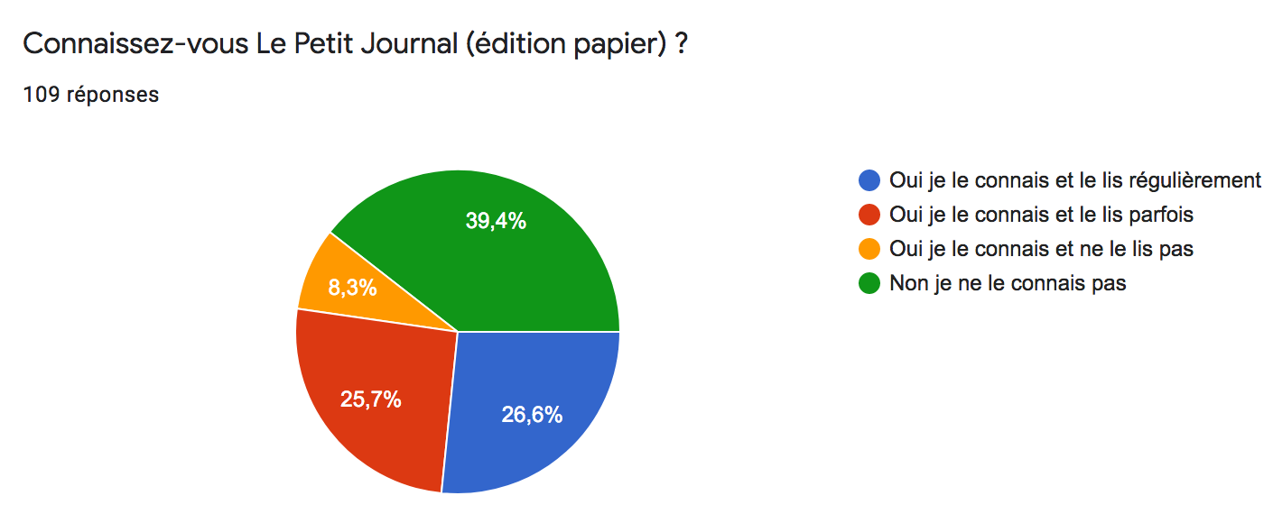

Slide 7
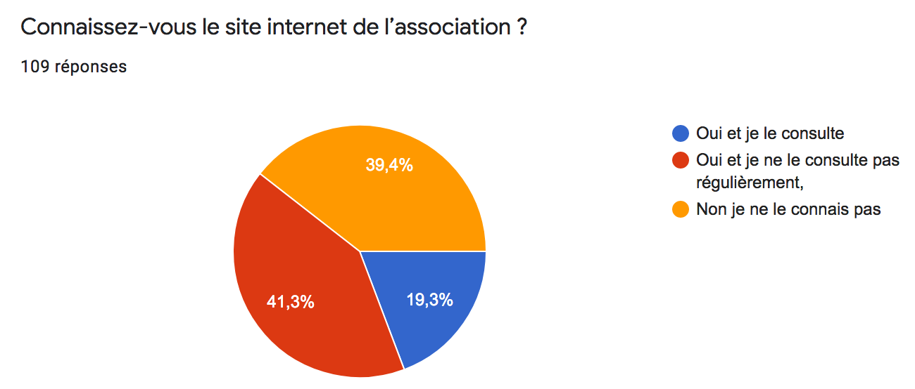

Slide 8
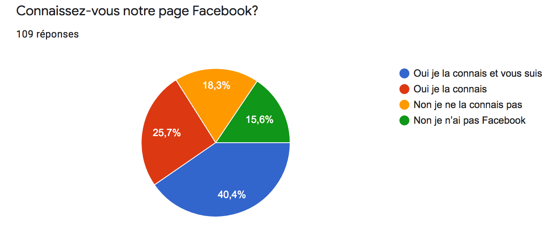

Slide 9
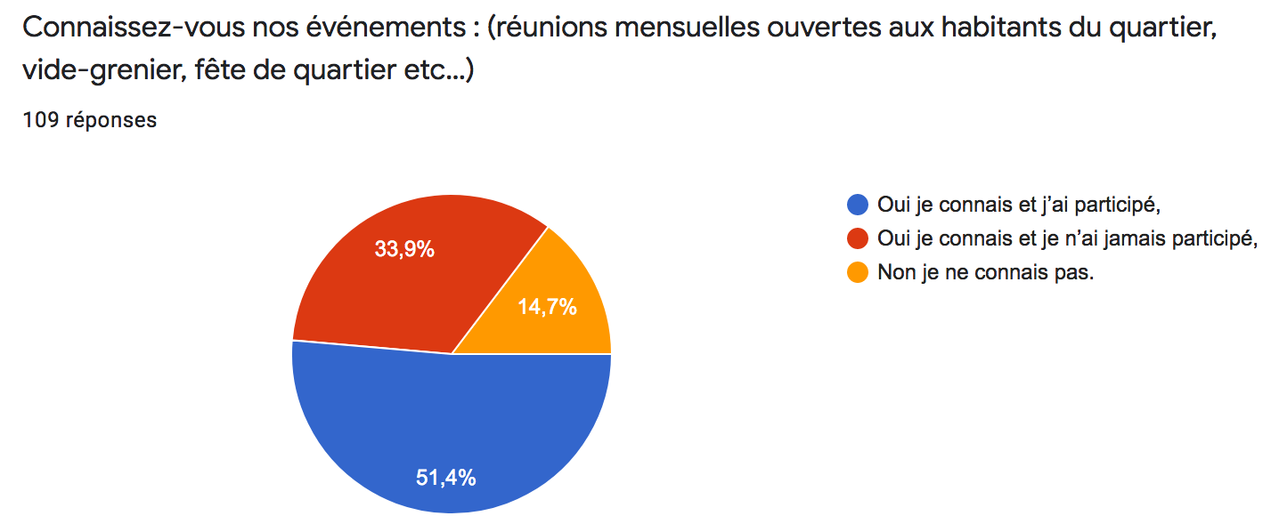

Slide 10
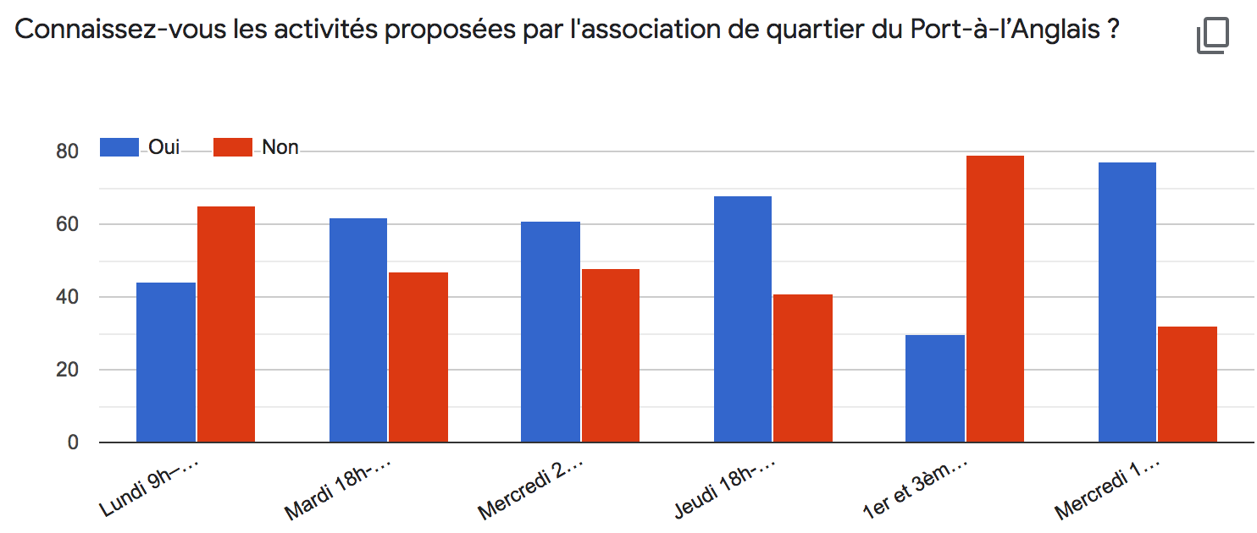

Slide 11
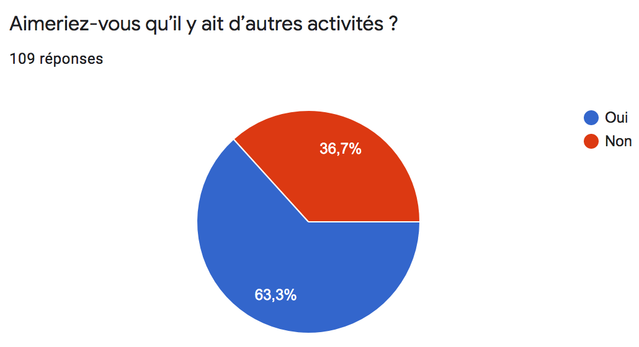

Slide 12
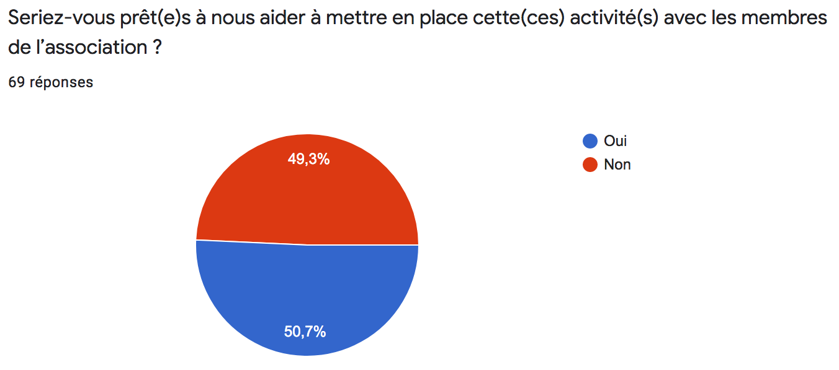

Slide 13
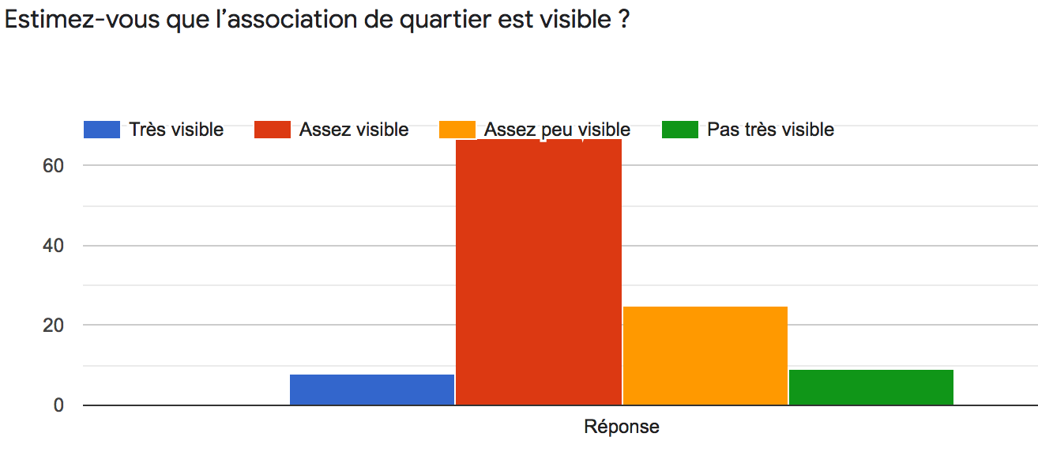

Slide 14
Quelles actions à mettre en place
1 – Organiser des moments conviviaux pour se faire rencontrer les personnes du quartier (40 % des répondants) – notamment sur les nouveaux arrivants du quartier.
2 - Reprendre des activités pour les enfants le mercredi
3 - Reprendre la publication du Petit Journal
4 – Mise en place d’un permanence de l’association 1 samedi matin / mois pour vous accueillir dès la rentrée de septembre
5 – plus de liens inter-associatifs

Slide 15
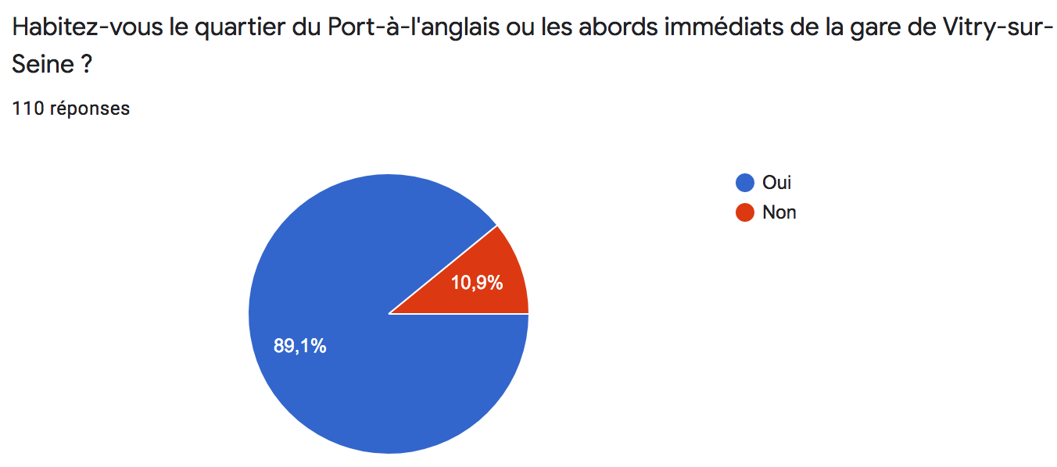
2ÈME PARTIE – LE QUARTIER

Slide 16
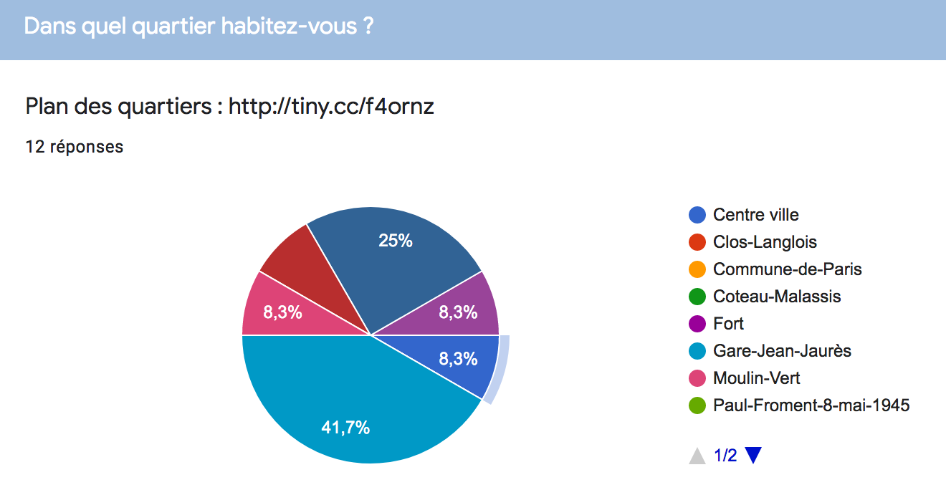

Slide 17
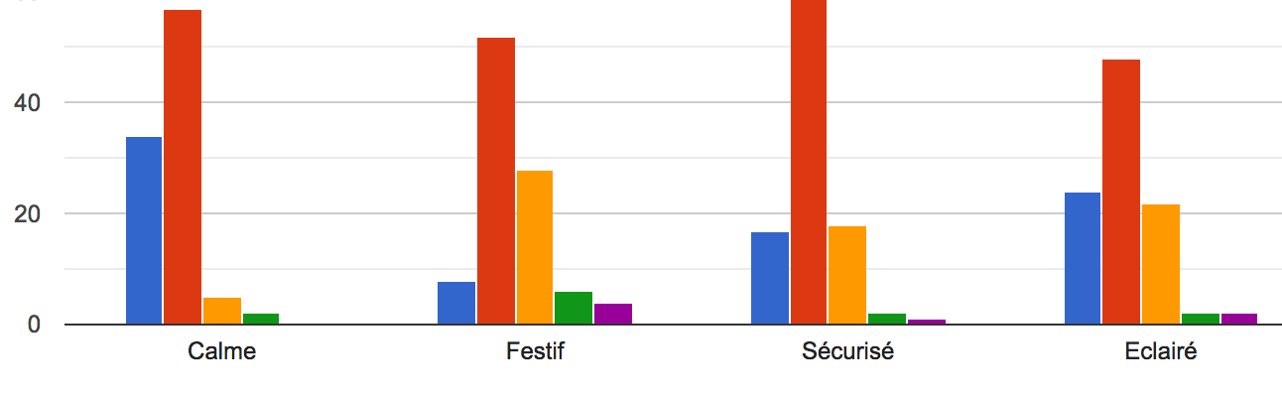
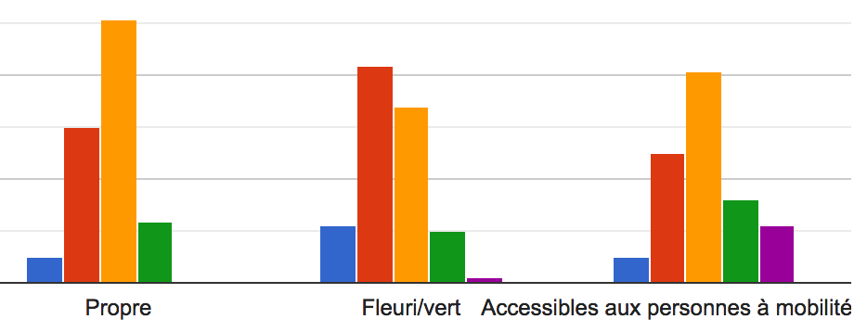

Slide 18
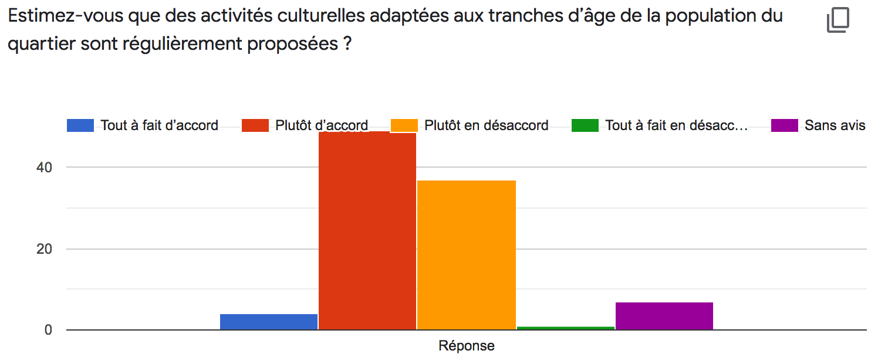

Slide 19
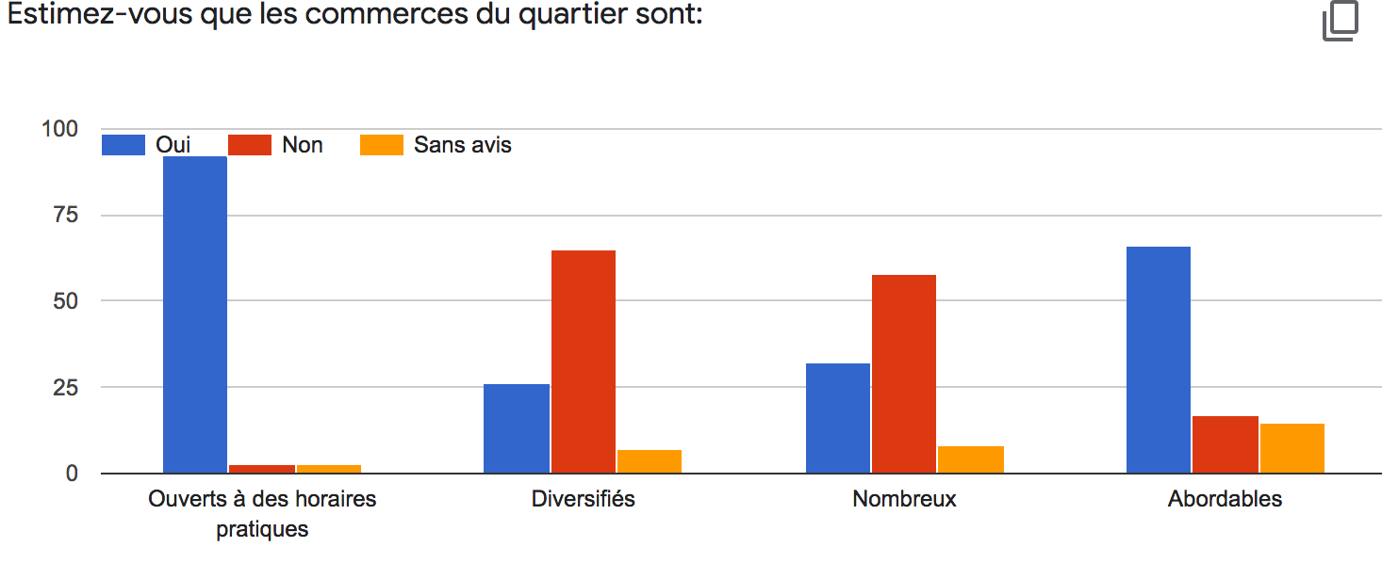

Slide 20
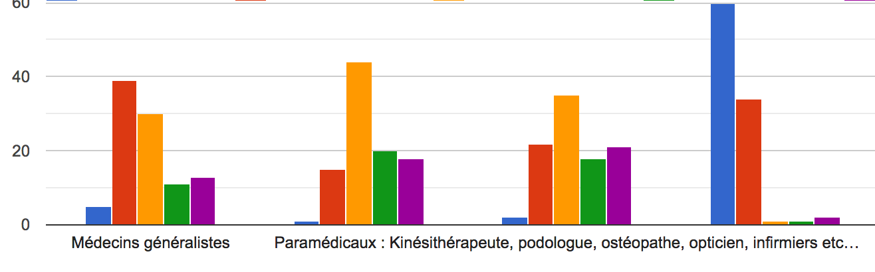
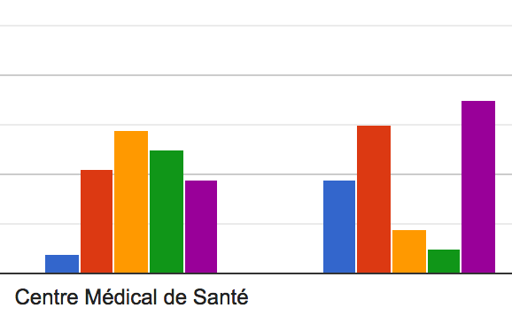

Slide 21
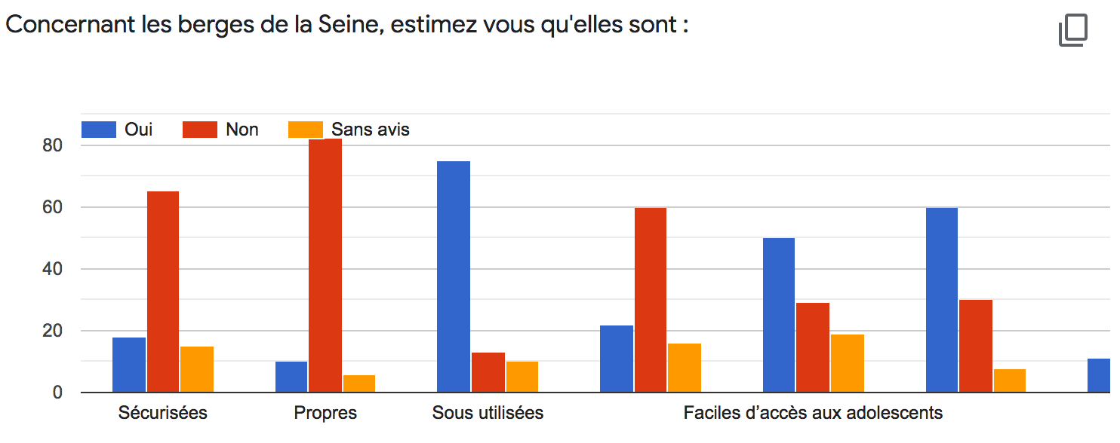

Slide 22
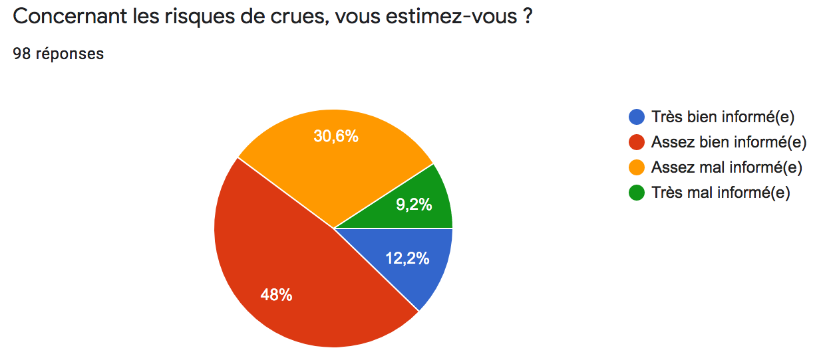
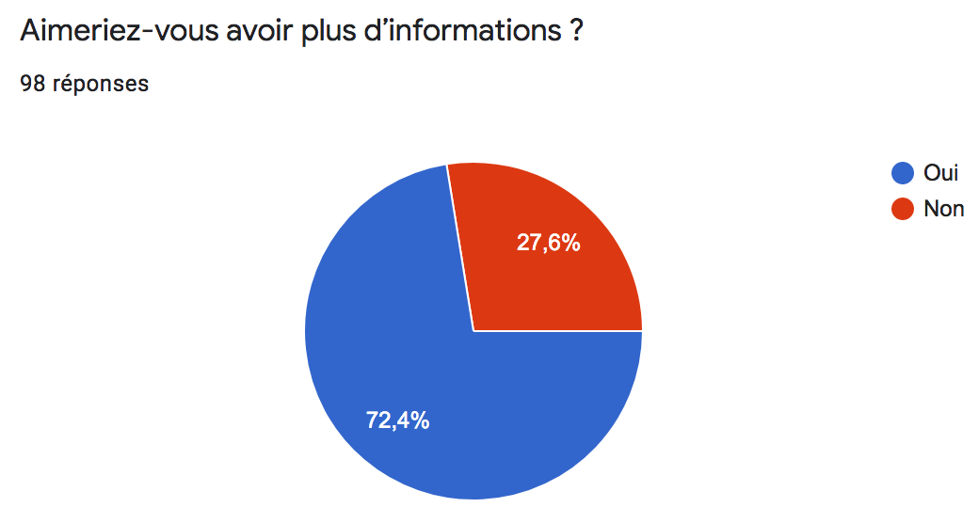

Slide 23
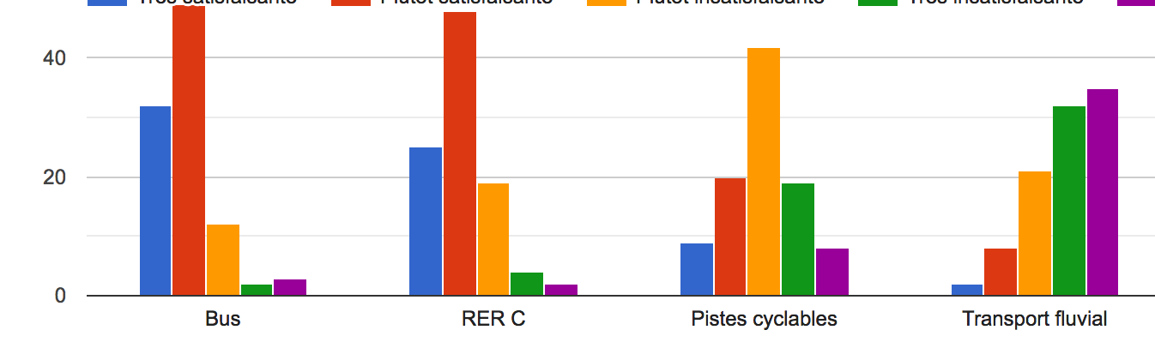
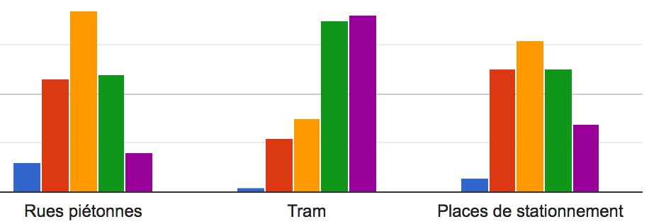

Slide 24
Merci à toutes les personnes qui ont répondu à notre enquête !
Les personnes qui ont laissé leurs coordonnées seront contactées directement.

